Slide 1

第3章 顺序结构程序设计
--------数据类型、运算符与表达式
3.1 C语言的数据类型
3.2 常量和变量
3.3 整型数据
3.4 浮点型数据
3.5 字符型数据
3.6 混合运算
3.7 算术运算与算术表达式
3.8 赋值运算与赋值表达式
3.9 逗号运算符与逗号表达式
3.10 关系运算及其表达式
3.11 逻辑运算及其表达式
3.12 位运算

Slide 2
重点
常量、变量
基本数据类型（整型、实型、字符型）
基本的运算符和表达式（算术、赋值、逗号）

Slide 3
3.1 C语言数据类型
短整型short
整型int
整 型
长整型long
双长整型long long
单精度型float
基本类型
实型
双精度型double
长双精度型 long double
字符类型char
布尔型 bool
本章所介绍的数据类型
C
数
据
类
型
数组
结构体struct
构造类型
共用体union
枚举类型enum
指针类型
数据类型决定：
1. 数据占内存字节数
2. 数据取值范围
3. 其上可进行的操作
空类型void
定义类型typedef
Notes:
复数浮点型 ISO C99

Slide 4
3.2 常量、变量和标识符
  1. 标识符
    定义：用来标识变量、常量、函数等的字符序列
    组成：
      只能由字母、数字、下划线组成，且第一个字母必须是字母或下划线
      C语言的关键字不能用作变量名
      大小写敏感
    长度：随系统而异，但至少前8个字符有效
    命名原则：
      变量名和函数名中的英文字母一般用小写，以增加可读性
      见名知意
      不宜混淆 如l与I, o与0
      例:判断下列标识符号合法性
      sum Sum M.D.John day Date 3days
      student_name #33 lotus_1_2_3
      char a>b _above $123
M.D.John
3days
#33
char
a>b
$123
Notes:
在TC2.0及BC3.1中，变量名（标识符）的有效长度为１～３２个字符，缺省值为３２，但在VC中其长度可达到255

Slide 5
3.2 常量、变量和标识符
  2. 常量
    定义：程序运行时其值不能改变的量（即常数）
    常量的分类 ：
      直接常量( 值常量)
      整型常量: 10、15、-10、-30
      实型常量： 12.5、 30.0、-1.5
      字符常量: ‘A’、‘b’、‘c’
      字符串常量: “sum”、“A”、“123”
      符号常量
      用标识符来代表常量。
      其定义格式为：
#include <stdio.h>
#define PRICE 30
void main ( )
{
int num, total;
num = 10;
total = num * PRICE;
printf ("total = %d", total);
}
运行结果：total = 300
行尾不能有分号
define前面一定要有#
命名规则遵从标识符的命名规则
通常采用大写字母，以区别与变量
不能在程序中改变符号常量的值
#define 符号常量 常量
#define NUM 20
#define PI 3.1415926

Slide 6
3.2 常量、变量和标识符
  3. 变量
    定义：程序运行时其值可以被改变的量
    变量的两要素 ：变量名 、变量值
    变量的定义格式 ：
    变量的初始化：定义时赋初始值
    变量的使用：先定义，后赋值
    变量定义位置：一般放在函数开头
short int a=1, b=-3, c;
[存储类型] 数据类型 变量名1[，变量名2，…，变量名n]；
…...
void main ( )
{ int a, b = 2;
float data;
a = 1;
data = (a + b) * 1.2;
printf (“data=%f\n”, data);
}
地址
1
    int x, y, z;
    float radius, length, area;
    char ch;
a
2字节
决定分配字节数
和数的表示范围
合法标识符
变量定义
地址
例:
int a = 2, b, c = 4;
float data = 3.67;
char ch = ‘A’;
int x = 1, y = 1, z = 1;
b
-3
2字节
可执行语句
例1：
int student;
stadent = 19; //Undefined symbol ‘statent’ in function main
例2：
float a,b,c;
c = a % b; //Illegal use of floating point in function main
地址
c
××
2字节
编译程序根据变量定义为其
分配指定字节的内存单元
…...
随机数
内存

Slide 7
3.2 常量、变量和标识符
  常变量
    定义：程序运行时其值不可以被改变的变量
    变量的定义格式 ：
    变量的初始化：
    必须在定义时赋初值，其后，值不能改变
[存储类型] const 数据类型 变量名1= 初值；
    const int num = 10;
    const float pi = 3.1415926, g = 9.8;
    num = 20;
    pi = 3.141;

Slide 8
3.3 整型数据
3.3.1 整型常量
整型常量即整常数，在Ｃ语言中可用三种形式表示：
（1）十进制。例如10、36。
（2）八进制（以数字0开头）。例如012。
（3）十六进制（以数字0+小写字母x开头）。例如0x36。

Slide 9
整数在内存中的表示
整数的数值在内存中用补码的形式存放。
求一个整数补码的方法：（假设用n个二进制位的内存单元来存储它）
如果是正整数，采用符号-绝对值表示，即最高有效位（符号位）为0表示正，数的其余部分则表示数的绝对值；
如果是负整数，则先写出与该负数相对应的正数的补码表示，然后将其按位求反，最后在末位（最低位）加1；
然后将上述求得的补码的低n位存放于内存单元之中，就得到了该整数在内存中的表示，内存单元的最高位是符号位（0表示正，1表示负）。
在TC2.0或BC3.1下，一个整数默认情况下需要2个字节（16位）的内存单元存放；而在VC6.0下,则需要4个字节（32位）。

Slide 10
整数在内存中的表示
十进制整数
＋14:
对于16位的内存单元：
(+14)_{补} = 0000 0000 0000 1110
符号位(表示正)
低字节
00001110
00000000
低地址
符号位
高字节
高地址
十进制数+14两个字节的内存实际存放形式

Slide 11
整数在内存中的表示
十进制整数
＋14:
对于32位的内存单元：
(+14)_{补} = 0000 0000 0000 0000 0000 0000 0000 1110
记住：数据在内存中的存放位置是高字节放在高地址的存储单元中，低字节放在低地址的存储单元中。
符号位(表示正)
低字节
00001110
00000000
00000000
00000000
低地址
符号位
高字节
高地址
十进制数+14四个字节的内存实际存放形式

Slide 12
整数在内存中的表示
十进制整数
－ 14:
对于16位的内存单元：
(+14)_{补} = 0000 0000 0000 1110
按位求反，末位加1
(-14)_{补} = 1111 1111 1111 0010
符号位(表示负)
符号位
低字节
11110010
11111111
低地址
高字节
高地址
十进制数-14两个字节的内存实际存放形式

Slide 13
整数在内存中的表示
十进制整数
－ 14:
对于32位的内存单元：
(+14)_{补} = 0000 0000 0000 0000 0000 0000 0000 1110
按位求反，末位加1
(-14)_{补} = 1111 1111 1111 1111 1111 1111 1111 0010
符号位(表示负)
低字节
11110010
11111111
11111111
11111111
低地址
符号位
高字节
高地址
十进制数-14四个字节的内存实际存放形式

Slide 14
整数在内存中的表示
十进制整数
－65537:
对于16位的内存单元：
(+65537)_{补} = 01 0000 0000 0000 0001
按位求反，末位加1
(-65537)_{补} = 10 1111 1111 1111 1111
取低16位
符号位(表示负)
真值为：-1,不是-65537!
符号位
低字节
11111111
11111111
低地址
高字节
高地址
十进制数-65537两个字节的内存实际存放形式

Slide 15
整数在内存中的表示
十进制整数
－ 65537:
对于32位的内存单元：
为什么-65537这个数在16位内存单元中的表示与在32位内存单元中的表示不相同呢？
(+65537)_{补} = 0000 0000 0000 0001 0000 0000 0000 0001
按位求反，末位加1
(-65537)_{补} = 1111 1111 1111 1110 1111 1111 1111 1111
这主要是因为-65537这个数超出了16位内存单元表示数的范围，所以实际存储的值（-1）与要表示的值（-65537）不同，但- 65537并没有超出了32位内存单元表示数的范围，所以实际存储的值就是其本身。因此，我们在C语言中对数据处理时必须要注意数据的表示范围，以免引起不必要的错误。
符号位(表示负)
真值为：
-65537!
低字节
11111111
11111111
11111110
11111111
低地址
符号位，表示负
高字节
高地址
十进制数-65537四个字节的内存实际存放形式

Slide 16
3.3.2 整型变量
带符号 | 基本型 | int 变量名表 | 2字节 | -2¹⁵~2¹⁵-1
 | 短整型 | short [int]… | 2 | -2¹⁵~2¹⁵-1
 | 长整型 | long [int]… | 4 | -2³¹~2³¹-1
无符号 | 无符号基本型 | unsigned [int]… | 2 | 0~2¹⁶-1
 | 无符号短整型 | unsigned short… | 2 | 0~2¹⁶-1
 | 无符号长整型 | unsigned long… | 4 | 0~2³²-1
short int < = int < = long int
limit.h

Slide 17
注意：
以补码形式存放
不同类型的整型变量，其值域不同。占用内存字节数为n的（有符号）整型变量，其值域为：-2^{n*8-1}~（2^{n*8-1}-1）；无符号整型变量的值域为：0~（2^{n*8}-1）。
类型匹配规则：一个整型常量，可以赋给能容纳下其值的整型变量。
例如，其值在-２^{１５}--（２^{１５}-１）的整型常量，可以赋给int型变量和long int型变量；其值在-２^{３１}--（２^{３１}-１）的整型常量，就只能赋给long int型变量。

Slide 18
【例】各种整型变量的定义
//文件包含,头文件说明
#include <stdio.h>
#define SUM 65535
void main ( )
{
int a, b = 20；
unsigned int c = 0xff;
long D;
a = SUM;
D = 301;
printf("a = %d\n", a)；
printf("b = %d\n", b)；
printf("c = %d\n", c)；
printf(“D = %d\n”, D)；
}
在BC3.1下运行结果：
a = -1
b = 20
c = 255
D = 301
//定义符号常量SUM，值为65535
变量定义部分
对于16位的有符号整型变量a来说，因65535在内存中的形式为1111111111111111，最高位为1表示负，则其所对应的十进制数就为-1。
//定义两个int型变量a和b，b赋初值20
在VC6.0下运行结果：
a = 65535
b = 20
c = 255
D = 301
//定义无符号整型变量c，并赋初值0xff
//定义长整型变量D
语句执行部分
//对a赋值为SUM，这时a的值是65535
//对D赋值为301
//以有符号十进制形式（"%d"）显示a的值
//以有符号十进制形式（“%d”）显示b的值
//以有符号十进制形式（"%d"）显示c的值
//以有符号十进制形式（"%d"）显示D的值

Slide 19
3.4 实型数据(浮点型数据)
3.4.1 实型常量
１.表示形式
（1）十进制形式。例如3.14、9.8。
(2）指数形式：<尾数>E（e）<整型指数>。
例如3.0Ｅ+5→300000。
２.关于类型
    以双精度处理实型常量
    数字后加F或f，以单精度数来处理
    注意有效位数

Slide 20
3.4.2 实型变量
名称 | 定义方式 | 占内存字节数 | 有效位数 | 数值范围
单精度 | float 变量名表 | 4字节 | 6~7 | 10⁻³⁷ ~ 10³⁸
双精度 | double … | 8字节 | 15~16 | 10⁻³⁰⁷ ~ 10³⁰⁸
长双精度 | long double … | 16字节 | 18~19 | 10⁻⁴⁹³¹ ~ 10⁴⁹³²
注:
以指数形式存储
在内存中所占的位数不同,提供的有效位数(小数部分)和数值范围(指数部分)不同.
误差
+ | 0.31415926 | 1
3.1415926 数符 小数部分 指数

Slide 21
3.5 字符型数据
3.5.1 字符常量
用一对单引号括起来的单个字符，称为字符常量。
1.例如，‘A’、‘１’、‘＋’等。
2.转义字符 ‘\字符’转义序列主要用来控制打印机和屏幕输出。

Slide 22
形式 | 功能
\n | 换行符（下一行起始字符位置）
\t | 横向跳格：跳到下一个输出区（每一输出区为8个字符位置）
\b | 退格
\r | 回车（回到本行起始字符位置）
\f | 走纸换页
\\ | 反斜杠字符\
\' | 单引号(撇号)'
\” | 双引号字符
\ddd | 1~3位八进制数所代表的字符。如\101表示'A'
\xhh | 1~2位十六进制数所代表的字符。如\x41表示'A'

Slide 23
[案例] 用转义字符输出可打印字符和不可打印字符。
/*程序功能：用转义字符输出可打印字符和不可打印字符*/
void main()
{
printf(“\x4F\x4B\x21\n”); /*printf(“OK!\n”); */
printf(“\x15 \xAB\n”);
}
程序运行结果如下：
ＯＫ！
§ ½
Notes:
/*案例代码文件名：35_1.C*/

Slide 24
3.5.2 字符变量
定义:char 变量名表;
注意:
1)赋值字符常量
例:
char ch1, ch2; /*定义两个字符变量：ch1，ch2*/
ch1=’a’; ch2=’b’; /*给字符变量赋值*/
2)占用1字节内存单元,存放该字符的ASCII码值（无符号整数）
a
97
3)Ｃ语言允许字符型数据与整型数据之间通用
0 | 1 | 1 | 0 | 0 | 0 | 0 | 1

Slide 25
一个字符型数据，既可以字符形式输出，也可以整数形式输出。
[案例] 字符变量的字符形式输出和整数形式输出。
/*程序功能：用字符形式和整数形式输出字符变量*/
main()
{ char ch1,ch2;
ch1='a'; ch2='b';
printf(“ch1=%c,ch2=%c\n”,ch1,ch2);
printf(“ch1=%d,ch2=%d\n”,ch1,ch2);
}
程序运行结果：
ch1=a,ch2=b
ch1=97,ch2=98
ch1 = ‘8';
ch2 = ch1 - ‘0';
printf(“ch1=%d,ch2=%d\n”,ch1,ch2);
程序运行结果：
ch1=56,ch2=8

Slide 26
允许对字符数据进行算术运算，此时就是对它们的ASCII码值进行算术运算。
[案例] 字符数据的算术运算。
/*程序功能：字符数据的算术运算*/
main()
{
char ch1,ch2;
ch1=‘a’; ch2=‘B’;
/*字母的大小写转换*/
printf(“ch1=%c,ch2=%c\n”,ch1-32,ch2+32);
}
运行结果：
ch1=A,ch2=b

Slide 27
  3.5.4 字符串常量
    定义：用双引号(“”)括起来的字符序列
    存储：每个字符串尾自动加一个 ‘\0’ 作为字符串结束标志
例1: 字符串“HELLO”在内存中
0x48
0x45
0x4C
0x4C
0x4F
0
低地址
‘H’
例2: 空串 “”
‘E’
\0
‘L’
‘L’
字符常量与字符串常量不同
‘O’
例 ‘A’
0x41
“A”
0x41 \0
‘\0’
高地址
例: char ch;
ch = “A”;
例: char ch;
ch = ‘A’;
字符串结束标志
Notes:
字符串中字符的个数称为字符串长度。
长度为0的字符串（即一个字符都没有的字符串）称为空串，表示为“ ” （一对紧连的双引号）。
例如，“How do you do.”、“Good morning.”等，都是字符串常量，其长度分别为14和13（空格也是一个字符）。
如果反斜杠和双引号作为字符串中的有效字符，则必须使用转义字符。
例如：（1）C:\msdos\v6.22 → "C:\\msdos\\v6.22"
（2）I say:"Goodbye!" → "I say:\"Goodbye!\"“

Slide 28
如果反斜杠和双引号作为字符串中的有效字符，则必须使用转义字符。
例如：
（1）C:\msdos\v6.22 → "C:\\msdos\\v6.22"
（2）I say:"Goodbye!" → "I say:\"Goodbye!\"“
没有字符串变量，用字符数组存放

Slide 29
3.6 各类数据混合运算
long double
说明:
高
必定的转换
double
float
运算对象类型不同时转换
long
例： int i;
float f;
double d;
long e;
unsigned
低
int
char, short
10+‘a’ +i*f - d/e
例： char ch;
int i;
float f;
double d;
ch/i + f*d - (f+i)
int
double
double
int
double
double
int
double
double
int
double
double
double
double
double
double
Notes:
整型、实型（包括单、双精度）、字符型数据可以混合运算。
横向:必定的转换
纵向:类型不同时转换;
int数据可以转换为double数据，（直接转换，不需先转换为unsigned，long，再转换为double）。

Slide 30
3.7 算术运算与算术表达式
算术运算符：（+ - * / % ++ --）
关系运算符：（< <= == > >= !=）
逻辑运算符：（！ && ||）
位运算符 ：（<< >> ~ | ^ &）
赋值运算符：（= 及其扩展）
条件运算符：（?:）
逗号运算符：（,）
指针运算符：（* &）
求字节数 ：（sizeof）
强制类型转换：（类型）
分量运算符：（. ->）
下标运算符：（[]）
其它 ：（( ) ）
变量用来存放数据，运算符则用来处理数据。用运算符和括号将运算对象（常量、变量和函数等）连接起来的、符合Ｃ语言语法规则的式子被称为表达式。
运算符的分类：
单目运算符：只带一个操作数的运算符。如：++、--运算符。
双目运算符：带两个操作数的运算符。如：+、-运算符。
三目运算符：带三个操作数的运算符。如：?运算符。
C
运
算
符
  学习运算符时应注意：
  运算符的功能：该运算符主要用于做什么运算。
  运算符的优先级：表达式中包含多个不同运算符时运算符运算的先后次序。
  运算符的结合性：同级别运算符的运算顺序（指左结合性还是右结合性）。

Slide 31
3.7.2算术运算符和算术表达式
    基本算术运算符： + - * / %
      结合方向：从左向右
      优先级： - ---->* / % -----> + -
    说明：
      两整数相除，结果为整数
      %要求两侧均为整型数据
结合性是Ｃ语言的独有概念。除单目运算符、赋值运算符和条件运算符是右结合性外，其它运算符都是左结合性。
例： 5 % 2 =
1 % 10 =
5 % 1 =
5.5 % 2
1
例： 5 / 2 =
-5 / 2.0 =
2
1
-2.5
0
(×)

Slide 32
    表达式和算术表达式
表达式：用运算符和括号将运算对象（常量、变量和函数等）连接起来的、符合Ｃ语言语法规则的式子。
算术表达式：表达式中的运算符都是算术运算符的表达式。
例： 3 + 5 * 8、(x + y) / 2 - 1 、 a – b + c等
表达式求值:
按运算符的优先级高低次序执行。
如果在一个运算对象（或称操作数）两侧的运算符的优先级相同，则按Ｃ语言规定的结合方向（结合性）进行。
良好的源程序书写习惯：在表达式中，在双目运算符的左右两侧各加一个空格，可增强程序的可读性。
Notes:
2.表达式和算术表达式
（1）表达式的概念
用运算符和括号将运算对象（常量、变量和函数等）连接起来的、符合Ｃ语言语法规则的式子，称为表达式。
单个常量、变量或函数，可以看作是表达式的一种特例。将单个常量、变量或函数构成的表达式称为简单表达式，其它表达式称之为复杂表达式。
（2）算术表达式的概念
表达式中的运算符都是算术运算符。
例如，3 + 6 * 9、(x + y) / 2 - 1等，都是算术表达式。
良好的源程序书写习惯：在表达式中，在双目运算符的左右两侧各加一个空格，可增强程序的可读性。

Slide 33
强制类型转换符
C语言的数据类型是可以相互转换的。转换的方法有两种：一种是自动转换，一种是强制转换。
自动转换
转换规则如3.6所述。

Slide 34
强制类型转换符
强制转换
强制类型转换是通过类型转换运算来实现的。其一般形式为：
(类型说明符) (表达式)
功能：把表达式的运算结果强制转换成类型说明符所表示的类型。其中，(类型说明符)是强制类型转换符，它的优先级比较高。
  例：
    float x = 3.5, y = 2.1, z;
    int a;
    a = (int)(x+y); //结果为5
    z = (int)x+y; //结果为5.100000
    z = (double)(3/2); //结果为1.000000
    a = (int)3.6; //结果为3
注意：在使用强制转换时应注意以下问题：
类型说明符和表达式都必须加括号(单个变量可以不加括号)。
例如：把(int)(x+y)写成(int)x+y则成了把x转换成int型之后再与y相加了。
无论是强制转换或是自动转换，都只是为了本次运算的需要而对变量的数据长度进行的临时性转换，而不改变数据说明时对该变量定义的类型。
例如，(double)a 只是将变量a的值转换成一个double型的中间量，其数据类型并未转换成double型。

Slide 35
4. 自增自减运算符
    自增、自减运算符++ --
      作用：使变量值加1或减1
      种类：
      前置 ++i, --i (先执行i=i+1或i=i-1，再使用i值）
      后置 i++,i-- (先使用i值,再执行i=i+1或i=i-1）
例： j = 3; k = ++j;
j = 3; k = j++;
j = 3; printf (“%d”, ++j);
j = 3; printf(“%d”, j++);
a = 3; b = 5; c = (++a) * b;
a = 3; b = 5; c = (a++) * b;
//k=4,j=4
//k=3,j=4
//4
//3
//c=20,a=4
//c=15,a=4

Slide 36
4. 自增自减运算符
    自增、自减运算符注意事项
      ++和--运算符只能用于变量，不能用于常量和表达式。 因为++和--蕴含着赋值操作。
      例如：5++、--（a+b）都是非法的表达式。
      负号运算符、++、--和强制类型转换运算符的优先级相同，当这些运算符连用时，按照从右向左的顺序计算，即具有右结合性。
      两个＋和－之间不能有空格。
      自增、自减运算，常用于循环语句中，使循环控制变变量加（或减）-１，以及指针变量中，使指针指向下（或上）一个地址。

Slide 37
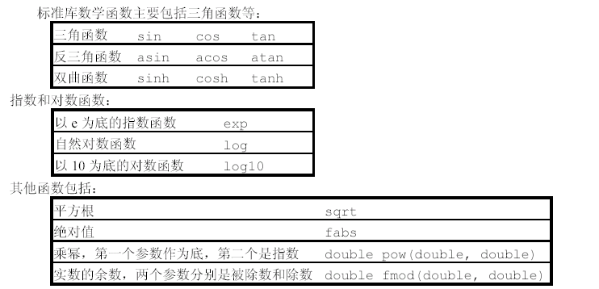
常用数学库函数
# include <math.h>
上面所有没给出类型特征的函数都要求一个参数，其参数与返回值都是double 类型。最后两个函数要求两个double 参数，返回double 类型的值。

Slide 38
3.8 赋值运算与赋值表达式
赋值运算符（“＝”，双目运算符）
一般形式：
变量 = 常量或变量或表达式
功能：将右边常量或变量或表达式的值赋给左边变量
例如：
int x, y, z;
x = 20;
y = x;
z = x + y;
赋值规则:以变量类型为准,按存储单元中的存储形式直接赋值 .
采用同型数据赋值

Slide 39

复合赋值运算符
定义：将算术运算符、位运算符与赋值运算符组合在一起就构成了复合赋值运算符。复合赋值运算符即包含了算术运算或位运算，又包含了赋值操作。
种类： += -= *= /= %= <<= >>= &= ^= |= ~=
含义： exp1 op= exp2 ⬄ exp1 = exp1 op ( exp2)
a += 3
a = a + 3
x *= y + 8
x = x * (y + 8)
x = x * y + 8
(×)
x %= 3
x = x % 3

Slide 40
赋值表达式
定义：
由赋值运算符或复合赋值运算符，将一个变量和一个表达式连接起来的表达式，称为赋值表达式。
一般格式：
变量 （复合）赋值运算符 表达式
赋值表达式的值：被赋值变量的值。
注:
  将表达式的值赋给左侧变量
  赋值表达式的值:被赋值变量的值，就是赋值表达式的值
    此处的表达式可以是任何一种表达式
    右结合
例如：“a = 5”这个赋值表达式，变量a的值“５”就是它的值。

Slide 41
例
a = 5 /*变量a的值５; 表达式的值为5*/
a = (b = 5) /* b的值等于5，表达式b=5的值等于5，因此a的值等于5 */
a = b = 5 /* 与上述表达式的意义相同 */
a = (b = 4) + (c = 6) /* c=6, b=4, a=10 */
a=12
a+=a-=a*=a /*a=a*a, 144;a=a-144 ,0;a=a+0 ,0 */

Slide 42
3.9 逗号运算符和逗号表达式
逗号表达式：用逗号连接起来的表达式。其一般形式为：
表达式1，表达式2，……，表达式k
例如：a+3, b=4, b++
优先级：优先级最低。
结合性：左结合性 。即逗号表达式的求值顺序是从左向右依此计算用逗号分隔的各表达式的值。
逗号表达式的值：最后一个表达式的值就是整个逗号表达式的值。
用途：常用于循环for语句中。
  例: a = 3 * 5, a * 4
  a = 3 * 5, a * 4, a + 5
  例: x = (a = 3, 6 * 3)
  x = a = 3, 6 * a
  例：a = 1; b = 2; c = 3;
  printf (“%d,%d,%d”, a, b, c);
  printf (“%d,%d,%d”, (a, b, c), b, c);
//a=15,表达式值60
//a=15,表达式值20
//赋值表达式，表达式值18，x=18
//逗号表达式,表达式值18,x=3
//1,2,3
//3,2,3
Notes:
注:
自左至右，依次计算各表达式的值，“表达式n” 的值即为整个逗号表达式的值。
表达式任意
左结合,优先级别最低
通常只是想得到各个表达式的值,常用于循环中(for)
并不是任何地方出现的逗号，都是逗号运算符。很多情况下，逗号仅用作分隔符。

Slide 43
3.10 关系运算及其表达式
关系运算符
关系运算符 | 含 义 | 优 先 级 | 结 合 性
> | 大于 | 这些关系运算符等优先级，但比下面的优先级高 | 左结合性
>= （>和=之间没有空格） | 大于或等于
< | 小于
<= （<和=之间没有空格） | 小于或等于
== （两个=之间没有空格） | 等于 | 这些关系运算符等优先级，但比上面的优先级低
!= （!和=之间没有空格） | 不等于
  注意：
  C语言用0表示假，非0表示真。
  一个关系表达式的值不是0就是1，0表示假，1表示真。
关系表达式
用关系运算符连接起来的式子称为关系表达式。
关系表达式的一般形式为：表达式 关系运算符 表达式
例：a + b > c – d x > 3 / 2 'a' + 1 < c – i – 5 * j == k + 1

Slide 44
算术表达式 关系运算符 算术表达式
字符 关系运算符 字符
关系表达式 关系运算符 关系表达式
逻辑表达式 关系运算符 逻辑表达式
赋值表达式 关系运算符 赋值表达式
数值
字符的ASCII码值
1>0
1>0
数值大小
表达式可为关系、逻辑、赋值、算术等表达式

Slide 45
关系运算符的优先级
算术运算符 高
关系运算符
赋值运算符 低
例如：
c > a + b 等价于：
a > b != c 等价于：
a == b < c 等价于：
a = b > c 等价于：
c > (a + b)
(a > b) != c
例：int a = 3, b = 2, c = 1, d, f;
a > b
(a > b) == c
b + c < a
d = a > b
f = a > b > c
a == (b < c)
//表达式值1
a = (b > c)
//表达式值1
//表达式值0
//d = 1
//f = 0

Slide 46
关系运算注意：
例 若a = 0; b = 0.5; x = 0.3;
则 a <= x <= b的值为
0
例 int i = 1, j = 7, a;
a = i + (j % 4 != 0);
则a =
例 5 > 2 > 7 > 8在C中是
允许的，值为
0
2
1
例 ‘a’>0 结果为
‘A’>100 结果为
0
例 应避免对实数作相等或不等的判断
如 1.0/3.0*3.0==1.0 结果为
可改写为：fabs(1.0/3.0*3.0-1.0)<1e-6
0

Slide 47
3.11 逻辑运算及其表达式
逻辑运算符
逻辑运算符 | 含 义 | 结 合 性 | 优先级关系
! | 单目运算符，逻辑非，表示相反 | 右结合性 | 高 低
&& （两个&之间没有空格） | 双目运算符，逻辑与，表示并且 | 左结合性
|| （两个|之间没有空格） | 双目运算符，逻辑或，表示或者
逻辑运算真值表
A | B | !A | !B | A && B | A || B
假(０) | 假(０) | 1 | 1 | 0 | 0
假(０) | 真(非０) | 1 | 0 | 0 | 1
真(非０) | 假(０) | 0 | 1 | 0 | 1
真(非０) | 真(非０) | 0 | 0 | 1 | 1
Ｃ语言用整数“１”表示“逻辑真”、用“０”表示“逻辑假”。
在判断一个数据的“真”或“假”时，０，则判定为“逻辑假”；非０，则判定为“逻辑真”。

Slide 48
逻辑表达式
用逻辑运算符连接起来的式子称为逻辑表达式。
逻辑表达式的一般形式为：表达式 逻辑运算符 表达式
例：
a = 4; b = 5;
!a
a && b
a || b
!a || b
4 && 0 || 2
5 > 3 && 2 || 8 < 4 - !0
‘c’ && ‘d’
例：a < b && b < c、x > 10 || x < -10、!x && !y
//值为0
逻辑运算符的优先级
//值为1
!、 高
算术运算符
关系运算符
&&、||
赋值运算符 低
//值为1
//值为1
例如：
a <= x && x <= b 等价于：
!a || a > b 等价于：
!a > b 等价于：
c = a || b 等价于：
//值为1
(a <= x) && (x <= b)
//值为1
(!a) || (a > b)
//值为1
(!a) > b
c = (a || b)
已知：a = 4; b = 5;
问：c = b > 3 && 2 || 8 < b - !a;的值？
答：c 的值为1。 等价于：c = (((b > 3) && 2) || (8 < (b – (!a))));

Slide 49
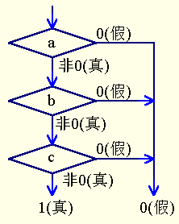
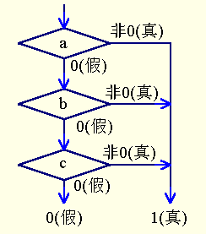
逻辑运算注意：
逻辑表达式求解时，并非所有的逻辑运算符都被执行，只是在必须执行下一个逻辑运算符才能求出表达式的解时，才执行该运算符。
例 a && b && c
//只在a为真时，才判别b的值；
只在a、b都为真时，才判别 c的值
例 a || b || c
//只在a为假时，才判别b的值；
只在a、b都为假时，才判别 c的值
例 a = 1; b = 2; c = 3; d = 4; m = 1; n = 1;
(m = a > b) && (n = c > d)
//结果：m = 0, n = 1

Slide 50
3.12 位运算符和位运算
Ｃ语言提供的位运算符有：
运算符 含义 运算符 含义
＆ 按位与 ～ 取反
| 按位或 << 左移
∧ 按位异或 >> 右移
说明：
(1)位运算符中除～以外，均为二目（元）运算符，即要求两侧各有一个运算量。
(2)运算量只能是整型或字符型的数据，不能为实型数据。

Slide 51
“按位与”运算符（＆）
按位与是指：参加运算的两个数据，按二进制位进行“与”运算。如果两个相应的二进制位都为１，则该位的结果值为１；否则为０。即：
０＆０＝０，０＆１＝０，１＆０＝０，１＆１＝１
例：３＆５并不等于８，应该是按位与运算：
00000011(3)
& 00000101(5)
00000001(1)
注意：如果参加&运算的是负数（如-3&-5），则要以补码形式表示为二进制数，然后再按位进行“与”运算。
3&5的值得１

Slide 52
按位与的用途：
(1) 清零。
若想对一个存储单元清零，即使其全部二进制位为０，只要找一个二进制数，其中各个位符合以下条件：原来的数中为１的位，新数中相应位为０。然后使二者进行＆运算，即可达到清零目的。
例： 原有数为００１０１０１１，另找一个数，设它为１００１０１００，这样在原数为１的位置上，该数的相应位值均为０。将这两个数进行＆运算：
00101011
& 10010100
00000000

Slide 53
(2) 取一个数中某些指定位。
如有一个整数ａ（２个字节），想要取其中的低字节，只需将ａ与8个1按位与即可。
a
b
c
0 0 1 0 1 1 0 0 1 0 1 0 1 1 0 0
0 0 0 0 0 0 0 0 1 1 1 1 1 1 1 1
0 0 0 0 0 0 0 0 1 0 1 0 1 1 0 0

Slide 54
(3)保留一位的方法：与一个数进行＆运算，此数在该位取１。
例：有一数０１０１０１００，想把其中左面第３、４、５、７、８位保留下来，运算如下：
01010100(84)
& 00111011(59)
00010000(16)
即：a=84,b=59
c=a&b=16

Slide 55
“按位或”运算符（|）
两个相应的二进制位中只要有一个为１，该位的结果值为１。
即 ０|０＝０，０|１＝１，１|０＝１，１|１＝１
例： 060|017,将八进制数60与八进制数17进行按位或运算。
00110000
| 00001111
00111111

Slide 56
应用：按位或运算常用来对一个数据的某些位定值为１。例如：如果想使一个数ａ的低４位改为１，只需将ａ与０１７进行按位或运算即可。
例： ａ是一个整数（１６位），
有表达式：ａ | ０３７７
则低８位全置为１，高８位保留原样。

Slide 57
“异或”运算符（∧）
异或运算符∧也称XOR运算符。它的规则是：
若参加运算的两个二进制位同号则结果为０（假）
异号则结果为１（真）
即:0∧0=0，0∧1=1，1∧0=1， 1∧1=0
例：
00111001
∧ 00101010
00010011
即:071∧052=023 （八进制数）

Slide 58
∧运算符应用：
（１） 使特定位翻转
设有０１１１１０１０，想使其低４位翻转，即１变为０，０变为１。可以将它与００００１１１１进行∧运算，即：
运算结果的低４位正好是原数低４位的翻转。可见，要使哪几位翻转就将与其进行∧运算的该几位置为１即可。
01111010
∧ 00001111
01110101

Slide 59
（２） 与０相∧，保留原值
例如：012∧00=012
00001010
∧ 00000000
00001010
因为原数中的１与０进行∧运算得１，０∧０得０，故保留原数。

Slide 60
（３） 交换两个值，不用临时变量
例如：ａ＝３，ｂ＝４。
想将ａ和ｂ的值互换，可以用以下赋值语句实现：
ａ＝a∧b;
ｂ＝b∧a;
ａ＝a∧b;
ａ＝０１１
（∧）ｂ＝１００
ａ＝１１１（a∧b的结果，a已变成７）
（∧）ｂ＝１００
ｂ＝０１１（b∧a的结果，b已变成３）
（∧）ａ＝１１１
ａ＝１００（a∧b的结果，a已变成４）

Slide 61
即等效于以下两步：
① 执行前两个赋值语句：“ａ＝ａ∧ｂ；”和“ｂ＝ｂ∧ａ；”相当于b=b∧(a∧b)。
② 再执行第三个赋值语句： ａ＝ａ∧ｂ。由于a的值等于（ａ∧ｂ），b的值等于（ｂ∧ａ∧ｂ），因此，相当于a=ａ∧ｂ∧ｂ∧ａ∧ｂ，即a的值等于ａ∧ａ∧ｂ∧ｂ∧ｂ，等于ｂ。
ａ得到ｂ原来的值。

Slide 62
“取反”运算符（～）
～是一个单目（元）运算符，用来对一个二进制数按位取反，即将０变１，将１变０。例如，～０２５是对八进制数２５（即二进制数０００１０１０１）按位求反。
0000000000010101
（～） 
1111111111101010 (八进制数177752)

Slide 63
左移运算符（＜＜）
左移运算符是用来将一个数的各二进制位全部左移若干位。
例如：a=<<2 将ａ的二进制数左移２位，右补０。
若ａ＝１５，即二进制数００００１１１１，
左移２位得００１１１１００，(十进制数６０)
高位左移后溢出，舍弃。

Slide 64
左移运算符（＜＜）
左移１位相当于该数乘以２，左移２位相当于该数乘以22＝４,15＜＜2=60，即乘了４。但此结论只适用于该数左移时被溢出舍弃的高位中不包含１的情况。
假设以一个字节（８位）存一个整数，若ａ为无符号整型变量，则ａ＝６４时，左移一位时溢出的是０，而左移２位时，溢出的高位中包含１。

Slide 65
右移运算符(>>)
右移运算符是a>>2表示将a的各二进制位右移2位，移到右端的低位被舍弃,对无符号数,高位补0。
例如：a=017时:
a的值用二进制形式表示为00001111， 舍弃低2位11： a>>2=00000011
右移一位相当于除以2
右移n位相当于除以2n。

Slide 66
在右移时,需要注意符号位问题：
对无符号数,右移时左边高位移入0；对于有符号的值,如果原来符号位为0(该数为正),则左边也是移入0。如果符号位原来为1(即负数),则左边移入0还是1,要取决于所用的计算机系统。有的系统移入0,有的系统移入1。移入0的称为“逻辑右移”,即简单右移；移入1的称为“算术右移”。

Slide 67
例： a的值是八进制数113755：
a:1001011111101101 （用二进制形式表示）
a>>1: 0100101111110110 (逻辑右移时)
a>>1: 1100101111110110 (算术右移时)
在有些系统中,a>>1得八进制数045766,而在另一些系统上可能得到的是145766。Turbo C和其他一些C编译采用的是算术右移,即对有符号数右移时,如果符号位原来为1，左面移入高位的是1。

Slide 68
位运算赋值运算符
位运算符与赋值运算符可以组成复合赋值运算符。
例如: &=, |=, >>=, <<=, ∧=
例： a & = b相当于 a = a & b
a << =2相当于a = a << 2
Notes:
如果两个数据长度不同(例如long型和int型)，进行位运算时(如a & b,而a为long型,b为int型),系统会将二者按右端对齐。如果b为正数,则左侧16位补满0；若b为负数,左端应补满1；如果b为无符号整数型,则左侧添满0。

Slide 69
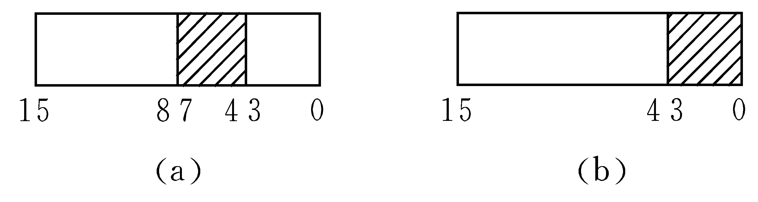
位运算举例
例 取一个整数a从右端开始的4～7位
① 先使a右移4位：a >> 4
目的是使要取出的那几位移到最右端
未右移时的情况 右移4位后的情况

Slide 70
② 设置一个低4位全为1,其余全为0的数。
~ ( ~ 0 << 4 )
③ 将上面①、②进行&运算。
(a >> 4) & ~ ( ~ 0 << 4 )
程序如下：
#include <stdio.h>
void main()
｛ unsigned a,b,c,d;
scanf(“%o”,&a);
b=a>>4;
c=～(～0<<4);
d=b&c;
printf(“%o,%d\n%o,%d\n”,a,a,d,d);
运行情况如下：３３１（输入）
３３１， 217 （ａ的值）
１５， 13 （ｄ的值）
输入ａ的值为八进制数331，
其二进制形式为11011001
经运算最后得到的d为00001101
即八进制数１５，十进制数13。

Slide 71
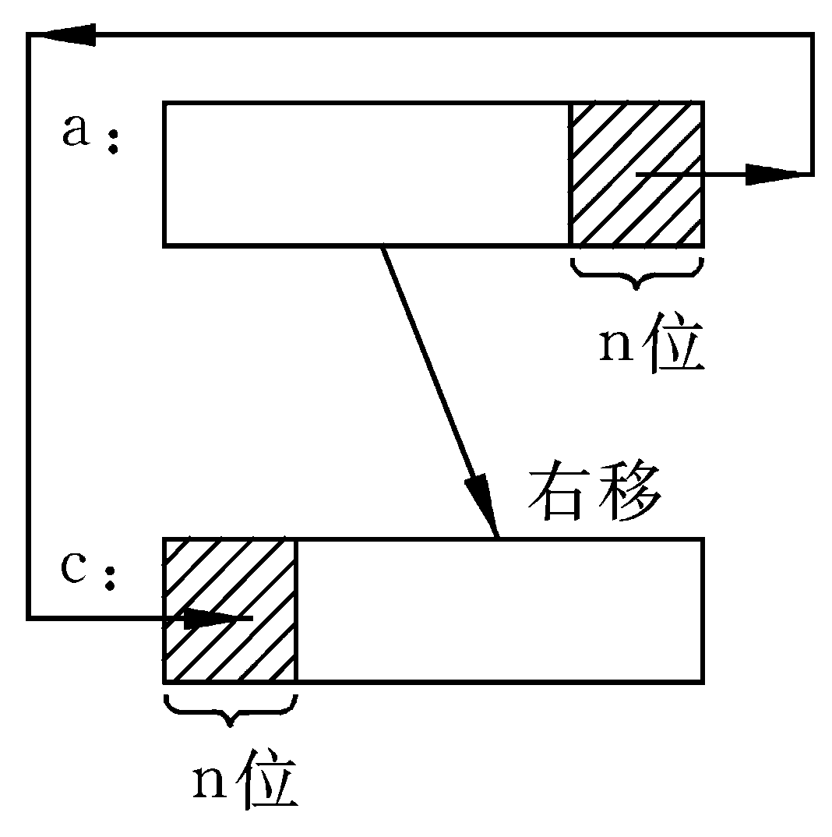
例 循环移位。
要求将ａ进行右循环移位
将ａ右循环移ｎ位，即将ａ中原来左面（１６－ｎ）位右移ｎ位，原来右端ｎ位移到最左面ｎ位。

Slide 72
步骤：
① 将ａ的右端ｎ位先放到ｂ中的高ｎ位中，实现语句：ｂ＝ａ＜＜（１６－ｎ）；
② 将ａ右移ｎ位，其左面高位ｎ位补０，
实现语句：ｃ＝ａ＞＞ｎ；
③ 将ｃ与ｂ进行按位或运算，即ｃ＝ｃ|ｂ；

Slide 73
程序如下：
#include <stdio.h>
void main()
｛ unsigned a,b,c, t;
int n;
scanf(“a=%o,n=%d”,&a,&n);
t=a;
b=t<<(16-n);
c=a>>n;
c=c|b;
printf(“%o\n%o”,a,c);
}
运行情况如下：
ａ＝１５７６５３，ｎ＝３
１５７６５ 3
７５７６５
运行开始时输入八进制数157653，
即二进制数1101111110101011
循环右移３位后得二进制数0111101111110101
即八进制数75765

Slide 74
常见错误
变量要先定义,才可使用
语句后要有分号;
#include <stdio.h>
int main(void)
{
int a = 1, b = 2, c = 3;
x = a + b;
printf("x = %d\n", x);
return 0;
}
#include <stdio.h>
int main(void)
{
int a, b = 2, c = 3;
/* a, b, and c will be used to illustrate arithmetic/*
a = (4 * b + 5 * c) / 6
printf("a = %d b = %d c = %d\n", a, b, c);
return 0;
)

Slide 75
C语言编程风格
(1) 一行只放一条语句。
(2) 养成随时给程序加注释的习惯。
(3) 程序的书写要有层次感，该缩进的一定要缩进。
(4) 编写函数时，变量定义部分和函数的执行部分之间增加一空行，或者在程序的执行部分按照完成的功能块增加相应的空行，会增加程序的易读性。
(5) 为变量起有意义的名字，既可以帮助程序员读懂程序，也可以避免变量的重复乱用，导致程序的逻辑错误。
(6) 在运算符和赋值符的两边加上一个空格会增加程序的易读性。
void main()
{
int i,sum;
sum=0;
for (i=1;i<=100;i++)
if (i%2 ==0) sum+=i;
printf("sum=%d",sum);
}
void main ( )
{
int i, sum;
sum = 0;
for (i = 1; i <= 100; i++)
if (i % 2 = = 0)
sum += i;
printf ("sum = %d", sum);
}
层次清晰
没有层次感

Slide 76
作业
P82 2，3，6

